Slide 1

Àrea de Cultura
Pautes per a les sol·licitud dels recursos de l’Oficina d’Estudis i Recursos Culturals (CERC)
Recurs:
Projectes culturals 2025

Slide 2
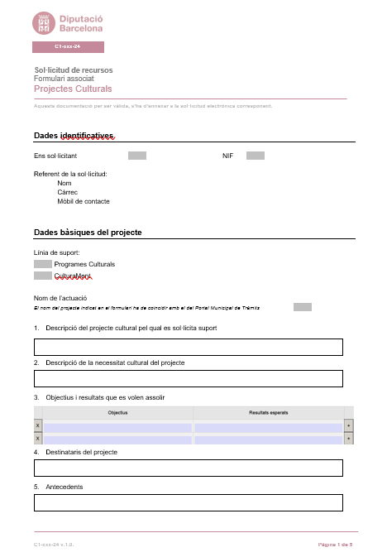

Recurs:
Projectes culturals
Dues línies : Projectes culturals i CulturaMent
Aquest recurs ofereix suport als projectes culturals que promouen els drets culturals de la ciutadania a través de la creació, la difusió, conservació, participació, treball comunitari o accés a les diverses expressions artístiques de qualsevol àmbit cultural.
Enguany aquest recurs es desplega en dos línies:
Projectes culturals: suport a projectes de qualsevol àmbit cultural i disciplina de l’acció cultural local.
CulturaMent: suport a projectes culturals adreçades a persones amb malalties mentals i a les persones que en tenen cura.
Els ens locals podreu presentar una única sol·licitud per a cada una de les línies de suport.
Important!
Reviseu la fitxa del Catàleg per tal de conèixer les activitats excloses en ambdues línies.
....i recordeu clicar a quina línia es refereix aquesta sol·licitud.
Dades identificatives de la capçalera del formulari
Si us plau, no oblideu emplenar totes les dades de l’encapçalament de la sol·licitud les quals han de coincidir necessàriament amb les del PMT.

Slide 3
Recurs:
Projectes culturals
01.
Línia de suport per a la qual presenteu sol·licitud
No oblideu clicar per a quina de les dues línies opteu.
Tingueu en compte que podeu presentar una única sol·licitud per a cadascuna de les línies. És a dir, una sol·licitud per a Projectes i una altra per a CulturaMent com a màxim.
02.
Nom de l’actuació
Recordeu que el nom de l’actuació ha de ser el mateix que indiqueu al PMT
03.
Descripció de l’actuació
Pel que fa a Projectes (línia A), detalleu en què consisteix el projecte cultural indicant quins àmbits es treballaran: arts escèniques, art contemporani, audiovisual i cinema, patrimoni material, immaterial, llengua catalana, música, literatura, arquitectura, disseny o cultura científica. Els projectes poden referir-se a qualsevol dels diversos àmbits de la política cultural: creació, difusió, divulgació, formació i intercanvis culturals.
En el cas de CulturaMent (línia B), caldria detallar les activitats culturals programades adreçades a persones amb malalties mentals i a aquelles persones que en tenen cura.
Recordeu que s’inclourien tant les accions culturals finalistes adreçades a les persones amb malalties mentals com la formació i sensibilització dels equips cuidadors d'aquestes persones i els d'atenció al públic dels equipaments culturals.
Ambdues línies poden tenir un abast territorial més enllà del propi ens local. Si és el cas, recordeu indicar-ho per tal de puntuar-lo convenientment.

Slide 4
Recurs:
Projectes culturals
04.
Descripció de la necessitat cultural del projecte
En aquest apartat caldria féssiu referència a la necessitat o necessitats detectades en el vostre territori i a les quals es pretén donar resposta.
05.
Objectius i resultats a assolir
Seria convenient especificar aquí quins són els vostres objectius i quin els resultats esperats del projecte pel qual presenteu la sol·licitud de suport. Aquesta reflexió us serà de gran utilitat a l’hora de definir les eines i indicadors per a la posterior avaluació.
06.
Destinataris del projecte
En aquest apartat haureu d’especificar quines són les persones destinatàries del projecte pel qual sol·liciteu el suport.
Tingueu en compte que per a la línia B, CulturaMent, les persones a les quals s’adreça el projecte han de ser, necessàriament, persones amb malalties mentals i, si és el cas, als seus cuidadors.
07.
Antecedents
En aquest apartat hauríeu d’indicar quins són els antecedents i la motivació pel desenvolupament del projecte. En cas que sigui un projecte continuat en el temps podríeu exposar els resultats observats en els darrers anys.

Slide 5
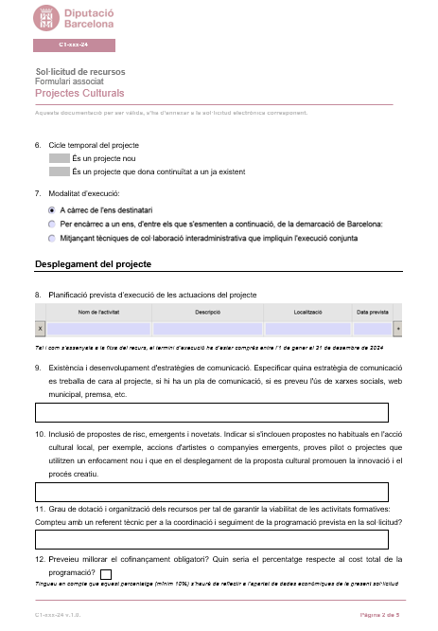
Recurs:
Projectes culturals
08.
Cicle de l’actuació
Haureu d’indicar si és un nou projecte o si, tanmateix, dona continuïtat a un projecte anterior.
09.
Modalitat d’execució
Haureu clicar l’opció que correspongui al vostre projecte. En cas que sigui a través d’un ens instrumental haureu d’escollir entre les opcions que se us desplegaran.
Si en teniu cap dubte, podeu consultar el capítol titulat Sol·licitud en el Decret d’aprovació del Catàleg.
Desplegament dades del projecte
Us aconsellaríem detalléssiu el vostre projecte el més minuciosament possible per tal de poder-lo valorar el vostre projecte amb la màxima curiositat.
10.
Planificació prevista de l’actuació
Caldria indicar en aquest apartat quines són les activitats que inclou el vostre projecte així com l’espai i la data aproximada de realització tenint en compte el termini d’execució del recurs.
Convindria també que en féssiu una breu descripció d’aquestes activitats per tal de donar contingut al projecte.
.

Slide 6
Recurs:
Projectes culturals
11.
Estratègies de comunicació
Especificar quina estratègia de comunicació s’ha treballat pel projecte, explicar si teniu un pla de comunicació, a través de quins canals xarxes socials, web municipal, premsa, etc. Edició de catàlegs, díptics o fullets, publicitat a les xarxes socials o al web municipal, etc. són alguns dels mecanismes que podeu fer servir.
12.
Propostes de risc, emergents i novetats
En cas que considereu que la vostra proposta implica novetats ja sigui per les activitats programades, les companyies implicades, etc. destaqueu-lo aquí. A l’igual que l’apartat anterior, podria implicar una major puntuació.
13.
Grau de dotació i organització de recursos
No oblideu indicar la persona referent que coordinarà i farà el seguiment de les activitats formatives culturals incloses en aquesta sol·licitud. Aquest és un altre dels criteris de valoració que us podrien sumar punts.
Important! En cas que la sol·licitud sigui aprovada, en el moment de la justificació podreu imputar com a màxim el 30% de l’import atorgat per Capítol I.
14.
Millora del cofinançament obligatori
Com ja sabeu, els municipis amb població superior a 1.000 habitants estan subjectes a cofinançament obligatori en cas que l’import sol·licitat a la Diputació de Barcelona sigui superior a 3.000€. Si fos el vostre cas, tingueu en compte que augmentar aquest percentatge de cofinançament us podria donar més punts en funció del segon apartat del segon criteri de valoració que trobareu a la fitxa del recurs.

Slide 7
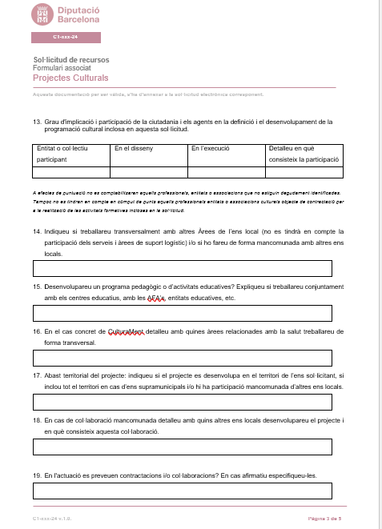
Recurs:
Projectes culturals
15.
Governança: participació de la ciutadania i els agents culturals
En aquest apartat seria detallar la participació d’entitats, associacions, ciutadania, professionals, etc. en el disseny i/o execució del projecte. Aquí caldrà explicar la participació en tant que en el desplegable que trobeu a continuació caldrà identificar els implicats en el projecte dels quals n’heu fet esment a l’apartat anterior.
Cal que tingueu present que aquest punt també incidirà en la puntuació final donat que és un dels criteris de valoració de les sol·licituds.
16.
Equip de treball
L’equip humà és un dels principals actius del projecte. Us haureu de plantejar, doncs, quantes persones es necessitaran per dur a terme el projecte, quina qualificació i quina responsabilitat tindran per exemple.
Aquí caldria especificar si el projecte compta amb la col·laboració i el treball conjunt amb altres departaments del consistori i quina és la relació i col·laboració que s’estableix. Detalleu si el projecte està dissenyat amb altres àrees com ara salut, benestar, joventut, gent gran, educació, participació, medi ambient, turisme, etc. fent referència a en què consisteix aquesta col·laboració, si és per algun aspecte puntual o és un treball conjunt global en el disseny i execució del projecte.
17.
Activitats educatives
En aquest apartat caldrà indicar si el projecte inclou activitats educatives, si s’han treballat conjuntament amb els centres educatius o la regidoria d’educació. En aquest apartat també podeu fer constar si compteu amb les escoles i/o les AFA en el vostre projecte o, per exemple, si heu establert ponts de comunicació i formació dissenyat pels infants, els joves o les seves famílies.

Slide 8
Recurs:
Projectes culturals
18.
CulturaMent i Salut
Si bé al punt 16 d’aquest PPT. us demanàvem que ens féssiu referència a les Àrees municipals o altres ens locals amb els que treballareu transversalment aquest projecte, en el cas específic d’aquesta línia B, seria convenient especificar amb quines àrees relacionades amb la salut treballareu transversalment.
No oblideu especificar en què consistirà aquesta transversalitat.
19.
Abast territorial del projecte
En aquest apartat hauríeu d’informar sobre quin territori es pretén intervenir, si supera el marc territorial de l’ens local sol·licitant o, en cas dels ens supramunicipals o les mancomunacions, quin són els municipis participants.
En cas de col·laboració mancomunada caldrà especificar quins seran els ens locals amb els quals desenvolupareu el projecte i en què consistirà aquesta participació.
Donat que aquest també és un dels criteris de valoració de les sol·licituds, no emplenar-ho us restaria puntuació.
20.
Contractacions
En cas que tingueu previst fer contractacions o col·laboracions per tal de dur a terme el projecte hauríeu de fer constar en aquest apartat en què consistiran.

Slide 9
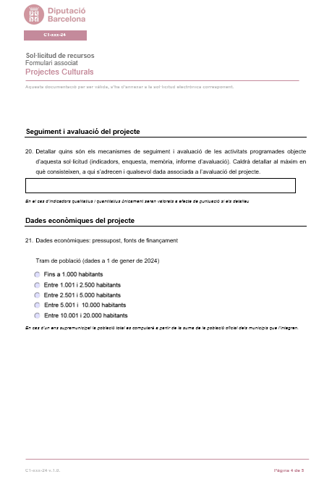
Recurs:
Projectes culturals
Seguiment i avaluació de la programació
Aquí hauríeu de detallar quins sistemes d’avaluació i seguiment teniu previstos per valorar l’eficàcia i eficiència de les estratègies que fareu servir per mesurar l’assoliment dels objectius previstos.
Important! En cas que apunteu “Indicadors de seguiment” com a mètode de seguiment i avaluació, no es tindrà en compte de cara a la puntuació si no els especifiqueu.
Cal que tingueu present que aquest és un altre dels criteris de valoració de la sol·licitud.
21.
Seguiment i avaluació
Seria convenient exposar si s’utilitzen indicadors que permetin l'avaluació qualitativa i quantitativa de la programació cultural presentada. La vigència del projecte, quins serien els espais de seguiment i coordinació per fer una anàlisi de l’execució del projecte són altres dels aspectes que podríeu detallar. A més, convindria que tinguéssiu present quins són els resultats i els impactes (econòmics, socials, culturals, educatius) que voleu assolir i com obtindreu la informació necessària per saber si els esteu aconseguint. Respecte la qualitat podríeu donar resposta a preguntes com ara els efectes que perseguiu en la qualitat de vida de les persones, en els seus coneixements, respecte a la identitat cultural, la cohesió social, l’equitat, el medi ambient, la sostenibilitat, la educació, generar valor en sentit ampli, etc.

Slide 10
Recurs:
Projectes culturals
Dades econòmiques de la programació formativa
Aquest és un dels apartats amb els que heu de tenir més cura.
Tingueu present que el pressupost de la Diputació de Barcelona és ajustat i que, en cas de concessió, l’import atorgat correspondrà a un percentatge sobre el cost total indicat a l’estructura de finançament en funció de la puntuació total obtinguda en la vostra sol·licitud.
Important! És imprescindible que preveieu que l’import sol·licitat a la Diputació de Barcelona no necessàriament s’ha de correspondre amb l’atorgat i que serà l’ens local qui haurà d’assumir la diferència.
En aquest punt, us aconsellaríem fer una reflexió en el moment d’estimar el cost total de les activitats formatives incloses en la sol·licitud de cara a la desviació pressupostària a la qual fa referència el règim de la convocatòria del Catàleg.
22.
Tram de població
En marcar el tram de població al qual pertany el vostre ens local, es calcularà automàticament el percentatge de cofinançament obligatori que l’ens haurà d’assumir respecte del cost total previst. Estigueu alerta!

Slide 11
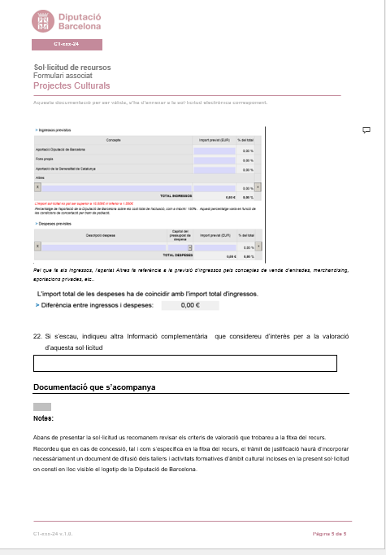
Recurs:
Projectes culturals
23.
Estructura de finançament
Com us dèiem abans, és molt important que feu una reflexió respecte als imports que indicareu en aquest apartat.
Tal i com s’indica a la fitxa del recurs, l’ens local haurà d’assumir un cofinançament obligatori excepte en els casos que s’indica a l’apartat “Condicions d’execució i justificació”, és a dir, en cas de sol·licituds d’ens locals amb població igual o inferior a 1.000 habitants i, d’altra banda, en sol·licituds del qual l’import atorgat sigui igual o inferior a 3.000€.
En el moment de presentar el formulari, però, no podeu saber si la vostra sol·licitud comptarà o no amb suport ni, en cas que obtingueu puntuació suficient per accedir al suport (mínim 60 punts), quin serà el percentatge de suport respecte al cost total de la programació.
És per això que us demanem ser curosos a l’hora d’emplenar aquest apartat, tant respecte als ingressos previstos com a les despeses.
Important! L’import sol·licitat a la Diputació de Barcelona no ha de correspondre amb l’atorgat. Aquesta circumstància cal tenir-la en compte de cara a l’import diferencial que haurà d’assumir l’ens respecte al cost total inicialment previst.
24.
Despeses previstes
Les despeses elegibles són aquelles associades als capítols pressupostaris I, II i IV. Aquests capítols, però, tenen unes excepcions que caldria observar a l’hora d’emplenar el formulari i que s’hauran de respectar de cara a la justificació en cas de concessió. Lees podeu consultar a la fitxa del recurs, en concret, a l’apartat de “Condicions d’execució i justificació”.

Slide 12

Recurs:
Projectes culturals
25.
Diferència entre ingressos i despeses
Per tal que l’estructura de finançament sigui correcte, la diferència entre ingressos i despeses sempre ha de ser igual a 0.
Si no és el cas, reviseu la sol·licitud per tal de detectar l’error. Gràcies!
26.
Informació complementària
Aquest apartat s’ha inclòs en cas que considereu convenient ampliar la informació referida a qualsevol dels apartats inclosos en el formulari de sol·licitud o també per aquella per a la qual no heu trobat cap apartat on deixar constància referida a la programació prevista.
Molt important!
En cas de concessió, serà inexcusable l’aportació del document de difusió de les activitats del projecte per les quals justificareu. En aquest document haurà de constar en lloc visible el logotip de la Diputació de Barcelona
Si us plau, no oblideu emplenar el formulari de sol·licitud amb el màxim detall possible per tal que la puntuació obtinguda sigui el més ajustada possible amb els criteris de valoració indicats en la fitxa del recurs.

Slide 13
Nota:
A l’hora d’emplenar la sol·licitud i per tal d’afavorir una valoració més ajustada al vostre projecte, us aconsellem llegir atentament cada un dels criteris i respondre segons les pautes que us indiquem.
Recordeu que és aconsellable emplenar cadascun dels apartats per tal de poder-los valorar acuradament. En cas contrari la vostra sol·licitud no es podrà puntuar com correspondria.
Seria adient que abans d’emplenar aquesta sol·licitud us plantegeu com executareu el projecte: gestió, estructura, cronograma o calendari de tasques, pla de comunicació. Reflexioneu sobre quina serà la vigència del projecte, quins els espais escollits, quines les estratègies de seguiment, de coordinació i de comunicació per tal de poder avaluar l’execució del projecte.
Per a qualsevol consulta us podeu adreçar a la referent del recurs:
Rosa M. Mondéjar Escolano
Centre d’Estudis i Recursos Culturals
Àrea de Cultura
Telèfon 934 020 630
Mòbil 697907272
a/e mondejarer@diba.cat
www.diba.cat/cerc

